Slide 1
Biologi 2
Kroppens Mikroorganismer

Slide 2
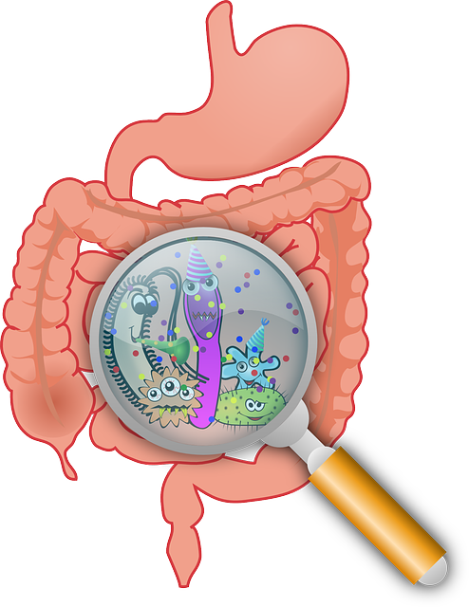
Tarmflora
Bakterierna i vår kropp är 10x fler än våra egna celler
Det största delen av dessa finns i tarmarna som kallas tarmflora
”goda” bakterier
”neutrala” bakterier
”onda” bakterier (sjukdomsalstrare)

Slide 3
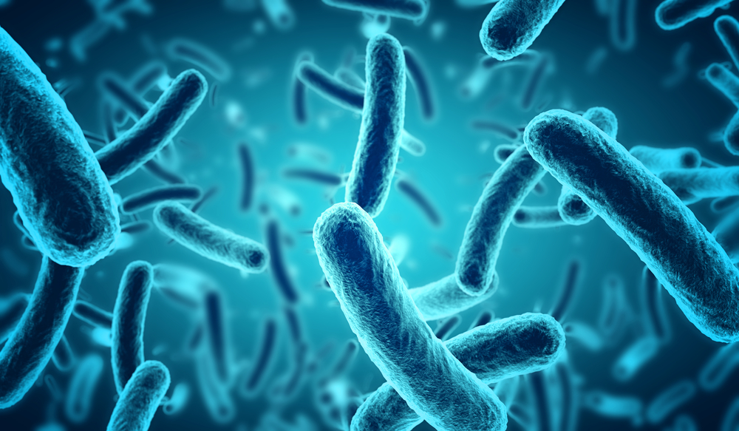
De ”goda” bakterier
Hjälper till med nedbrytning och upptag av näringsämnen
Producerar livsnödvändiga ämnen (ex. K-vitamin)
Skyddar mot att skadliga bakterier får fäste och förökar sig i tarmarna
Mjölksyrabakterier – aktiverar immunförsvaret mot sjukdomsalstrande bakterier och virus

Slide 4
Livsstil och ”goda” bakterier
Idag utsätts vi för färre mikroorganismer än tidigare
Hygienvanor gör att vi tvättar och duschar bort inte bara smittämnen men också skyddande mikroorganismer
Maten vi äter, miljön vi lever i påverkar sammansättningen och balansen i tarmflora
Ät mer fibrer, syrade grönsaker och yoghurt
Stress och sömnbrist försämrar tarmflora är därmed immunförsvar
Motion ökar motståndskraft
Antibiotika dödar inte bara sjukdomsalstrande bakterier utan också de nyttiga bakterierna

Slide 5
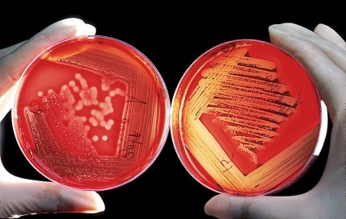
Sjukdomsalstrande bakterier
Vissa bakterier kan orsaka sjukdomar
Har hamnat på fel ställe
Har egenskaper som gör så att de kan ta sig förbi immunförsvarsystemet
Mikroorganismer som angriper kroppen kallas för:
Patogener (grek. Patos=lidande, gen=framkallare)
Smittämnen
Sjukdomsalstrande bakterier

Slide 6
Sjukdomen
När patogener lyckas ta sig förbi kroppens första skyddsbarriär (inom immunförsvarsystemet) uppstår en infektion
Både virus och bakterieinfektioner kan ge upphov till lokala infektioner eller spridas via lymfsystemet till andra kroppsdelar
Flesta infektioner klarar kroppens immunförsvar av (utan att vi ens märker infektionen)
Några infektioner blir svår, långdragen, eller återkommande och behöver behandlas med medicin

Slide 7
https://vaccinemakers.org/resources/videos-animations
Notes:
A virus attacks a cell (animation)
How do viruses reproduce? (animation)

